Slide 1
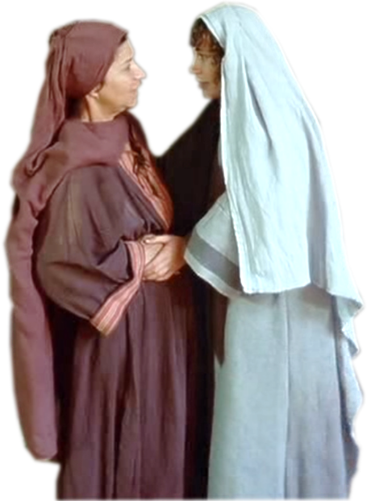
4th Sunday of Advent - Year C
Chúa Nhật IV Mùa Vọng Năm C
23 /12/ 2018
Hùng Phương & Thanh Quảng thực hiện

Slide 2
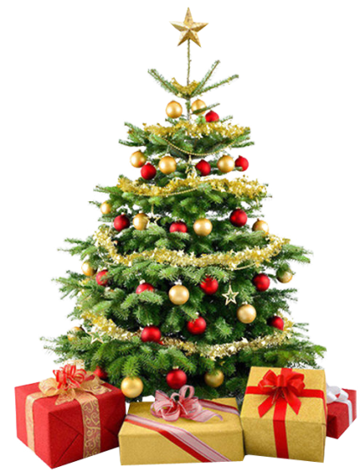
4th Sunday of Advent Year C
Chúa Nhật IV Mùa Vọng Năm C

Slide 3
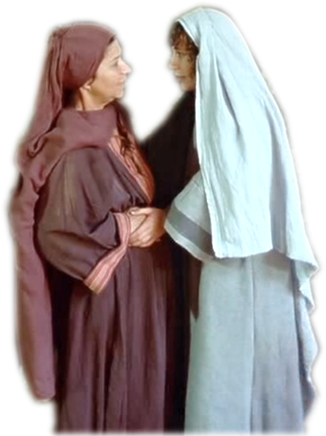
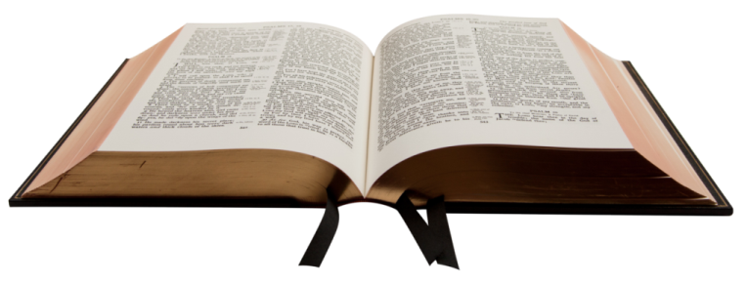
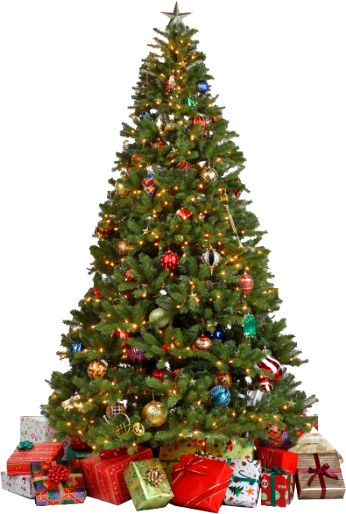
Gospel Luke
1:39-45
Phúc Âm theo
Thánh Lu-ca
1:39-45

Slide 4
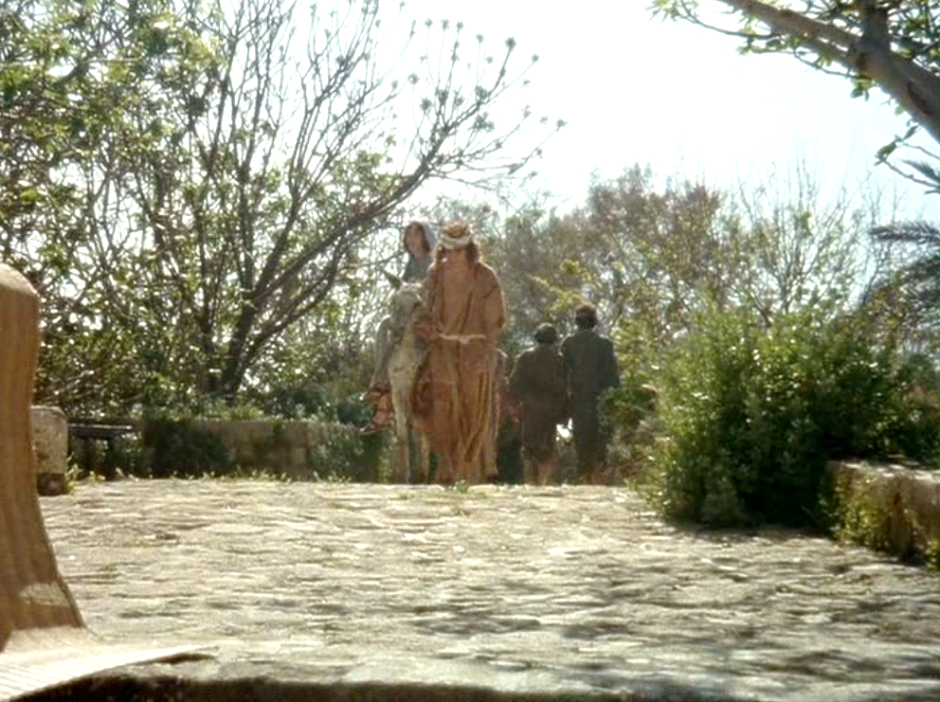
Mary set out and went as quickly as she could
to a town
in the hill country
of Judah .
Hồi ấy, bà Ma-ri-a vội vã
lên đường, đến miền núi,
vào một thành thuộc
chi tộc Giu-đa.

Slide 5
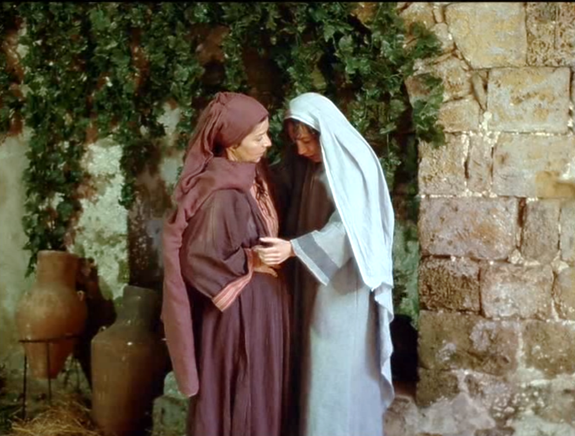
She went into Zechariah’s house and greeted Elizabeth
Bà vào nhà ông Da-ca-ri-a
và chào hỏi bà Ê-li-sa-bét.

Slide 6
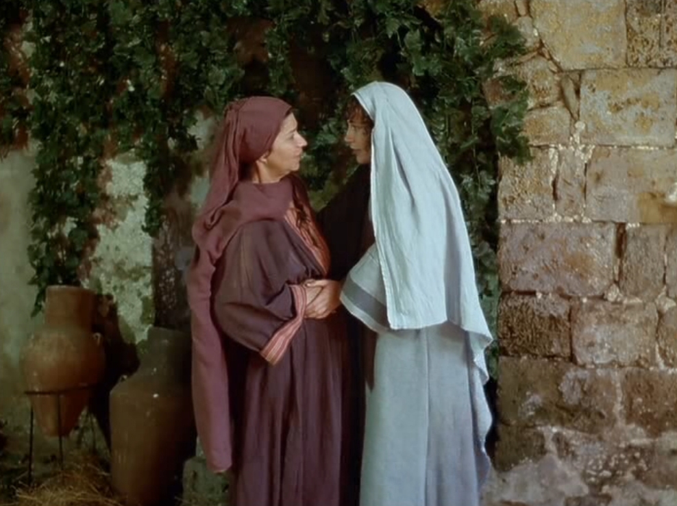
Now as soon as Elizabeth heard Mary’s greeting, the child leapt in her womb and Elizabeth was filled with the Holy Spirit.
Bà Ê-li-sa-bét vừa nghe tiếng bà Ma-ri-a chào, thì đứa con trong bụng nhảy lên,
và bà được đầy tràn Thánh Thần,

Slide 7
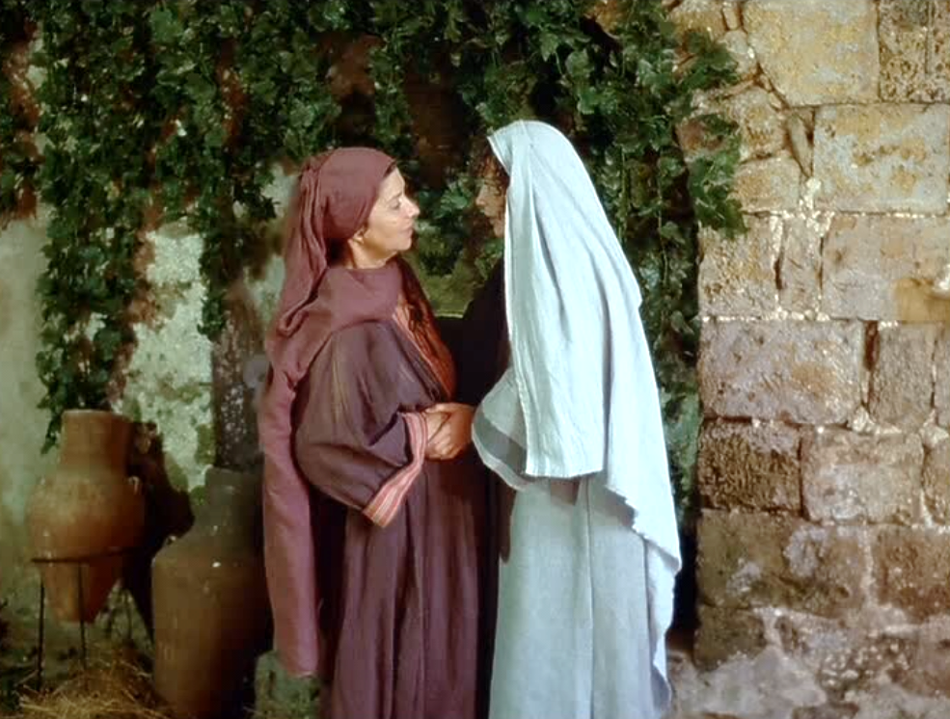
She gave a loud cry and said,
‘Of all women you are the most blessed, and blessed is the fruit of your womb.
Bà Ê-li-sa-bét kêu lớn tiếng và nói rằng: "Em được chúc phúc hơn mọi người phụ nữ, và người con em đang cưu mang
cũng được chúc phúc.

Slide 8
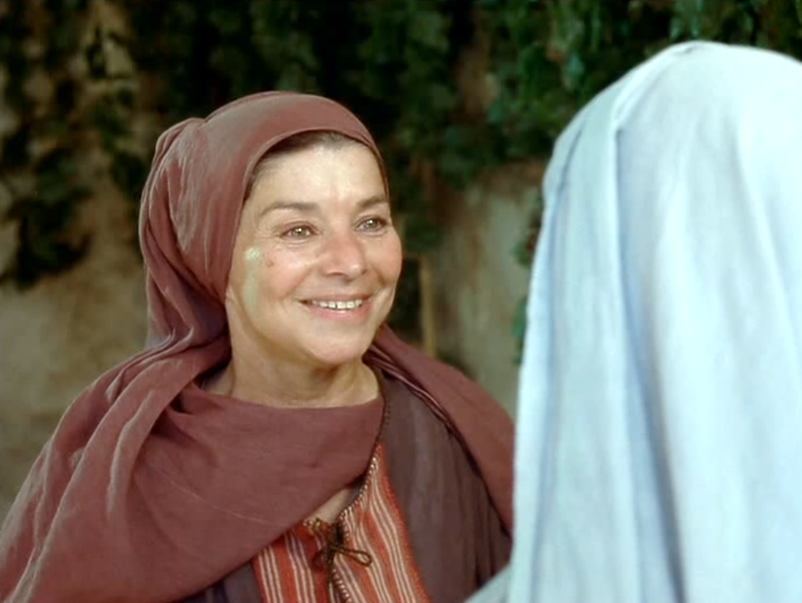
Why should I be honoured with a visit from the mother of my Lord?
Bởi đâu tôi được Thân Mẫu Chúa tôi
đến với tôi thế này?

Slide 9
For
the moment
your greeting reached
my ears,
the child in my womb leapt for joy.
Qủa thật, này tai tôi vừa nghe tiếng
em chào, thì đứa con trong bụng
đã nhảy lên vui sướng.

Slide 10
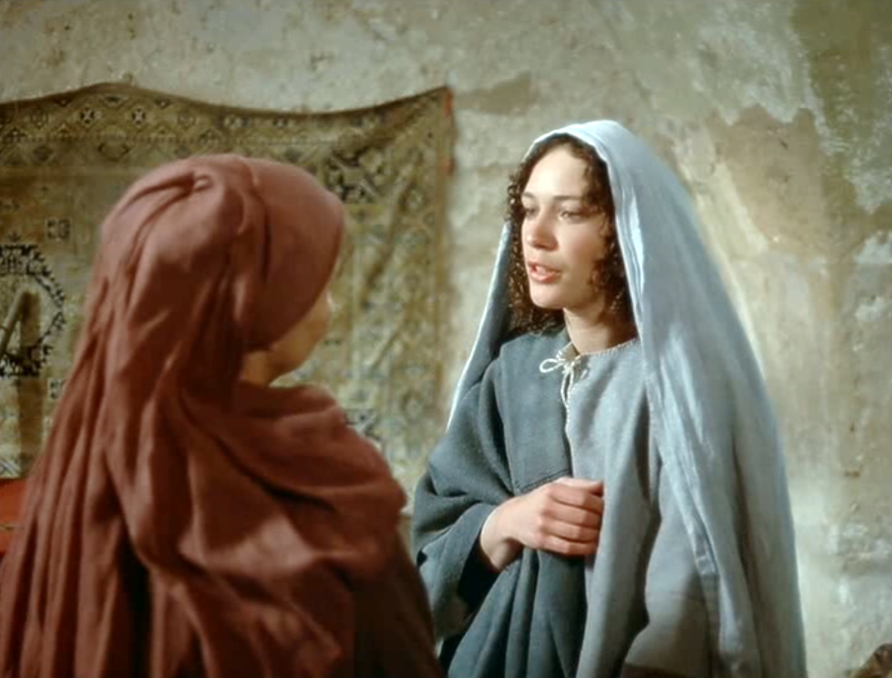
Yes, blessed is she who believed that the promise made her by the Lord would be fulfilled.’…
Em thật có phúc, vì đã tin rằng Chúa
sẽ thực hiện những gì
Người đã nói với em.".…

Slide 11
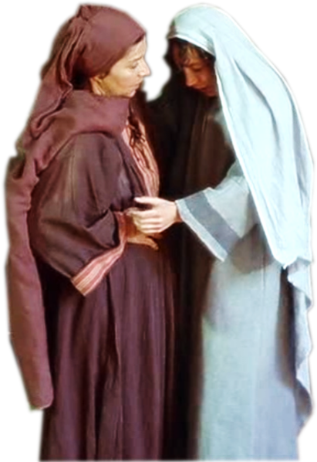
4th Sunday of Advent Year C
Chúa Nhật IV Mùa Vọng Năm C
23 /12/ 2018

